Slide 1



Il Sistema informativo Excelsior
Fabbisogni professionali, formativi e di competenze green e digitali
La voce delle imprese

Slide 2




Excelsior è un’indagine realizzata da Unioncamere e ANPAL a cui collaborano anche le singole Camere di Commercio.
Fornisce informazioni sulle previsioni di assunzione e analizza i fabbisogni formativi e professionali delle imprese dell’industria e dei servizi con dipendenti.
A vent’anni dalla nascita il Sistema informativo Excelsior si conferma una delle fonti più utilizzate per
seguire le dinamiche quali-quantitative della domanda di lavoro.
https://excelsior.unioncamere.net/

Slide 3
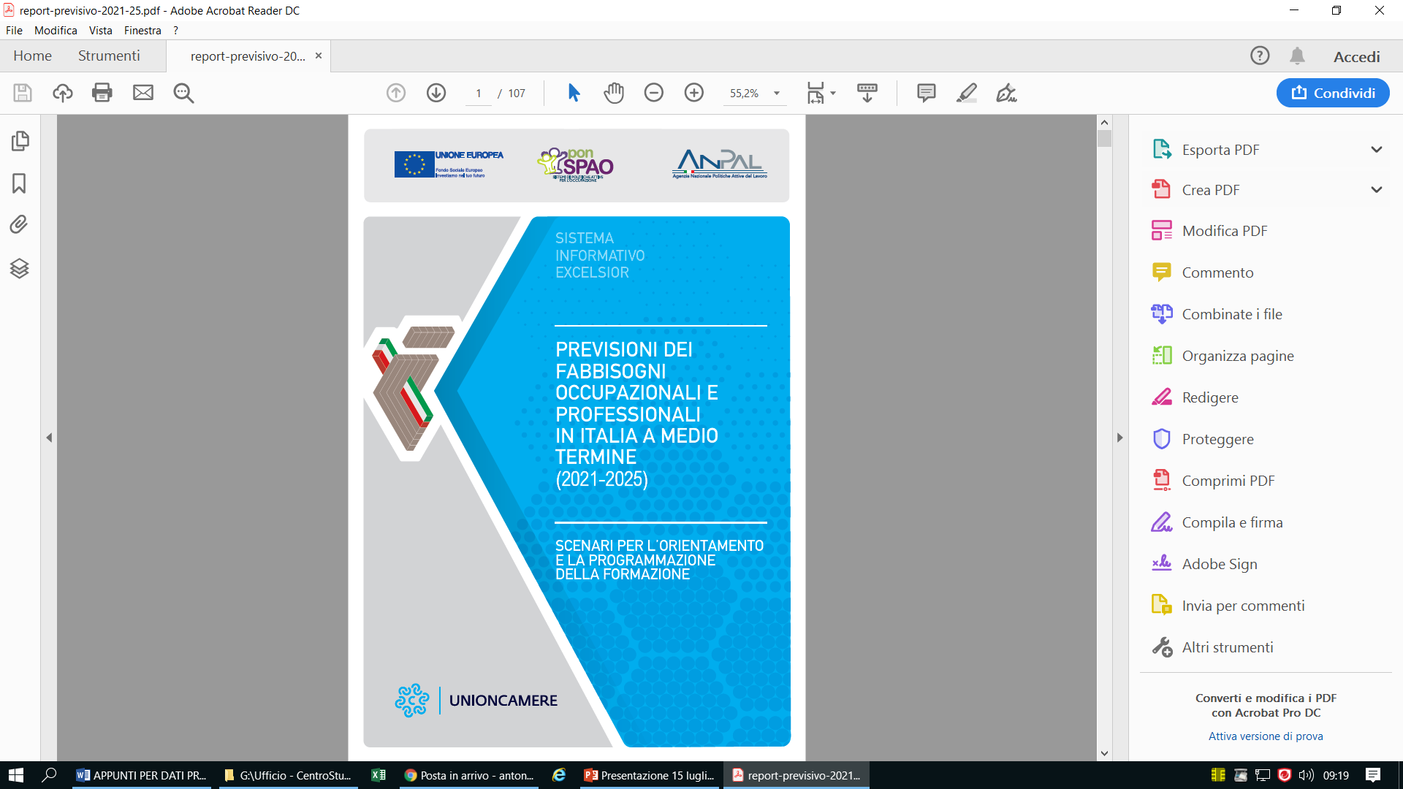
Fabbisogni 2021-2025 ITALIA
PREMESSA
Il Sistema Informativo Excelsior fornisce anche previsioni sul fabbisogno occupazionale a medio termine (orizzonte quinquennale), tramite un modello econometrico multisettoriale e con un approccio analogo a quello seguito a livello europeo dal CEDEFOP.
L’obiettivo di fondo è soprattutto quello di offrire un contributo conoscitivo utile per la programmazione dell’offerta formativa ai diversi livelli e per l’orientamento delle scelte formative da parte degli studenti e delle famiglie.
https://excelsior.unioncamere.net/
Fonte: Unioncamere – ANPAL, Sistema Informativo Excelsior
3

Slide 4




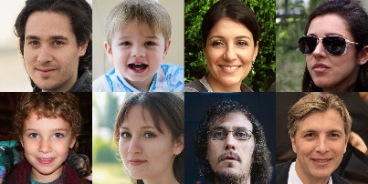

Fabbisogni 2021-2025 ITALIA
IL PUNTO DI PARTENZA
Transizione digitale
Transizione ambientale
Transizione demografica
Politiche comunitarie e nazionali
Contesto socio-economico

Slide 5
Fabbisogni 2021-2025 ITALIA
Le opportunità derivanti dal programma Next Generation EU
Le risorse per il rilancio post Covid dell’UE sono collegate in gran parte al piano europeo Next Generation EU (NGEU) i cui fondi sono destinati per più dell'80% ad investimenti e riforme previsti dal Dispositivo per la ripresa e la resilienza (European Recovery and Resilience Facility) che dovranno realizzarsi in alcuni ambiti delineati come strategici:
Tecnologie pulite: sviluppo ed utilizzo di energie rinnovabili e loro integrazione, sviluppo dei mercati dell'idrogeno e delle relative infrastrutture in Europa
Efficienza energetica: conseguimento degli obiettivi climatici europei e sviluppo digitale mediante la domotica e i sistemi di misurazione intelligenti;
Banda larga: diffusione dei servizio in tutte le regioni, comprese le reti in fibra e 5G
Sistemi di trasporto: sviluppo di sistemi sostenibili, accessibili e intelligenti, stazioni di ricarica e rifornimento e l'ampliamento dei trasporti pubblici
Digitalizzazione della PA: modernizzazione dei servizi pubblici per fornire ai cittadini il controllo della propria identità e dei loro dati online e incentivare l'accesso ai servizi digitali;
Cloud: incrementare le capacità industriali europee di cloud di dati e sviluppare processori più potenti, all'avanguardia e sostenibili
Lavoro: investire nella riqualificazione e nell’aggiornamento delle competenze, fattori fondamentali per sostenere le transizioni verde e digitale e rafforzare il potenziale di innovazione e di crescita

Slide 6
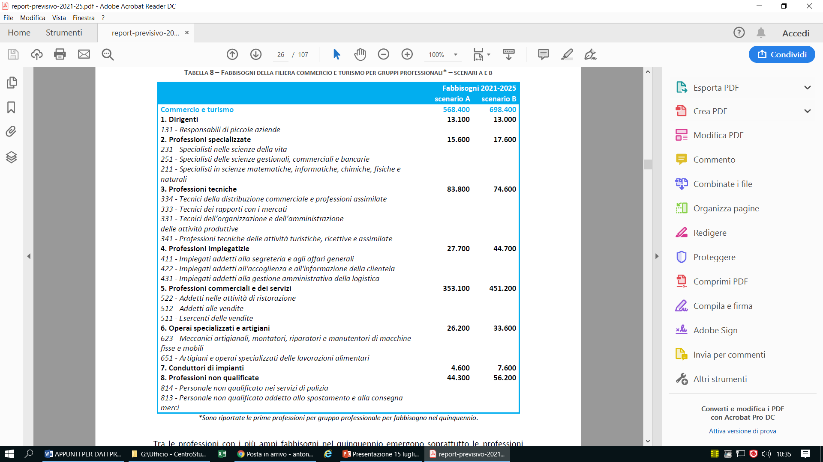
FABBISOGNI OCCUPAZIONALI PREVISTI NEL PERIODO 2021-2025 PER COMMERCIO E TURISMO
Tra le professioni con i più ampi fabbisogni nel quinquennio emergono in particolare: addetti nelle attività di ristorazione, addetti alle vendite e tecnici della distribuzione commerciale
Si stima il più elevato tasso di fabbisogno per gli specialisti in scienze matematiche e informatiche (che includono progettisti di siti web e applicazioni multimediali), che probabilmente saranno richiesti per adeguare i servizi turistici in campo digitale, beneficiando delle risorse programmate a livello nazionale ed europeo.
Le competenze verdi potranno sostenere la ripresa del settore promuovendo un’offerta turistica più sostenibile. Saranno fondamentali anche in questo settore le competenze inerenti al riciclo e alla gestione dei rifiuti, nonché le e-skill per una transizione verso servizi innovativi e digitalizzati.
In tabella sono riportate le prime professioni per gruppo professionale per fabbisogno nel quinquennio.
6

Slide 7
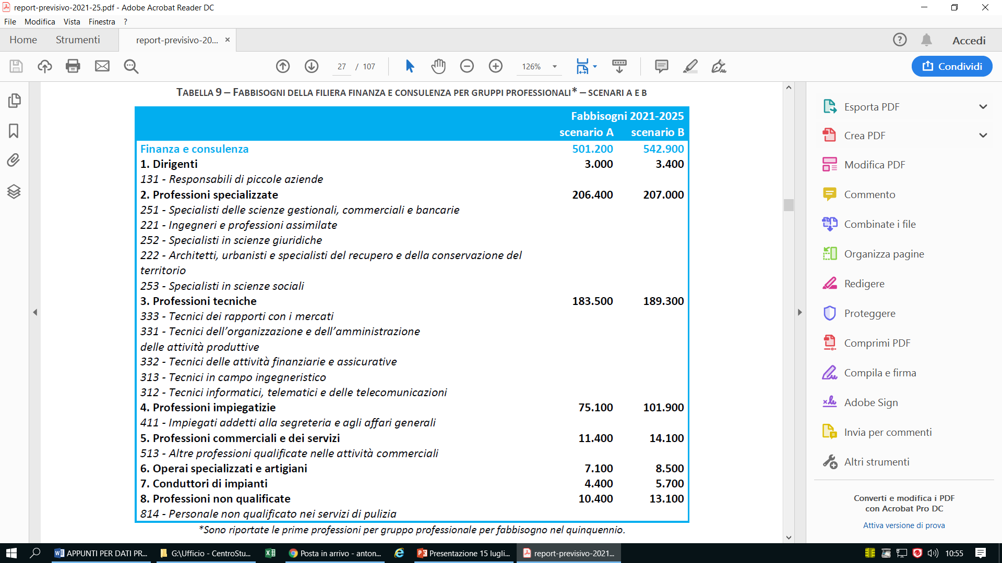
FABBISOGNI OCCUPAZIONALI PREVISTI NEL PERIODO 2021-2025 PER FINANZA E CONSULENZA
Tra le professioni che saranno maggiormente richieste risultano gli specialisti in scienze gestionali, commerciali e bancarie (tra cui i project manager), i tecnici dei rapporti con i mercati (ad es. tecnici del marketing e della pubblicità), gli ingegneri (la filiera assorbe oltre la metà del totale di queste figure), i tecnici dell’organizzazione e dell’amministrazione delle attività produttive con stime del tasso di fabbisogno sopra la media. Seguono gli specialisti in scienze giuridiche, i tecnici delle attività finanziarie e assicurative, gli architetti e i tecnici in campo ingegneristico.
Queste professioni saranno ampiamente richieste per rispondere alle esigenze delle imprese nel campo della digitalizzazione e dell’innovazione dei processi per agevolare le transizioni digitale e green.
7

Slide 8
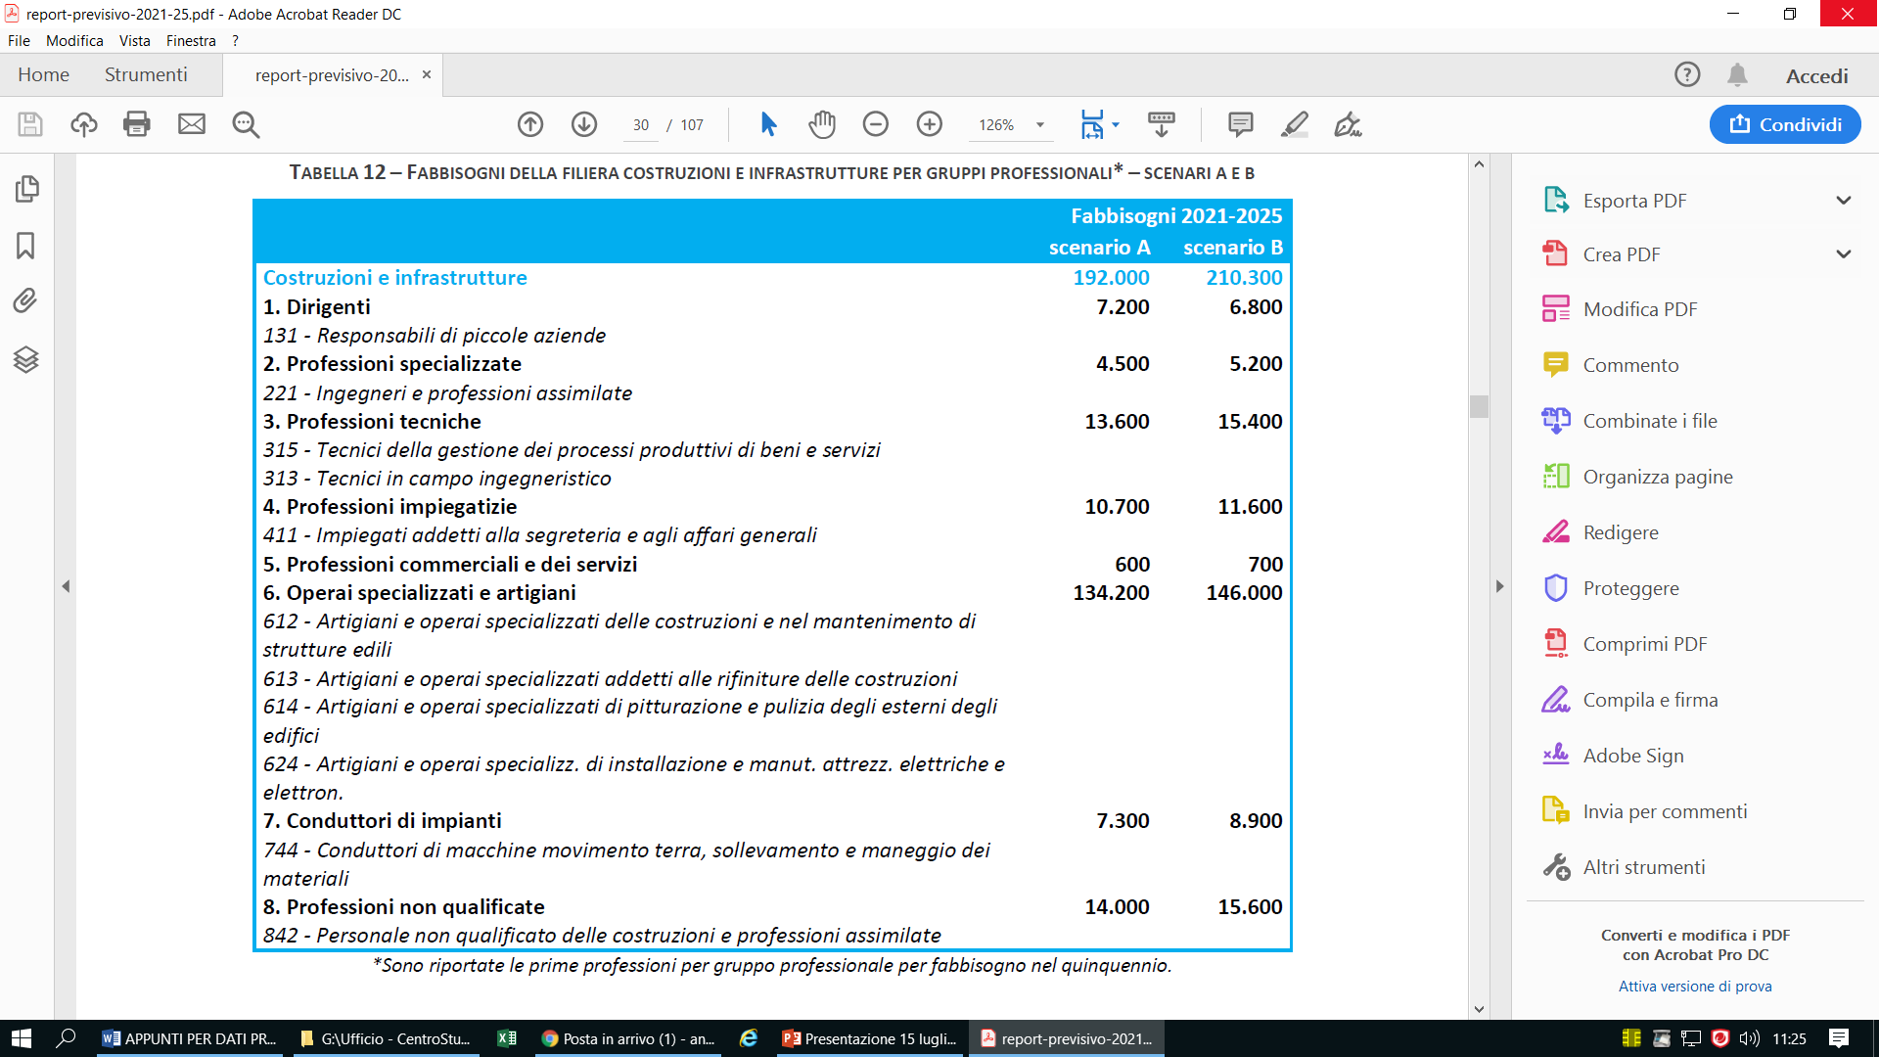
FABBISOGNI OCCUPAZIONALI PREVISTI NEL PERIODO 2021-2025 PER COSTRUZIONI E INFRASTRUTTURE
Oltre la metà della domanda della filiera sarà costituita da artigiani e operai specializzati delle costruzioni e nel mantenimento di strutture edili e da addetti alle rifiniture delle costruzioni. Tra le principali professioni richieste risultano gli operai specializzati nella pitturazione e pulizia degli esterni degli edifici, gli installatori e manutentori di attrezzature elettriche ed elettroniche.
Gli incentivi governativi per l’efficientamento energetico e la messa in sicurezza del patrimonio edilizio porteranno ad una maggior domanda di competenze green.
Si potrebbe verificare una carenza di competenze per quanto riguarda la progettazione, le tecnologie e i materiali ecologici. Per il raggiungimento degli obiettivi nel Green Deal europeo legati alle ristrutturazioni sarà fondamentale la disponibilità di lavoratori edili qualificati, che abbiano sviluppato competenze in ambiti quali l'efficienza energetica e delle risorse, le soluzioni decentralizzate per le energie rinnovabili, la circolarità, la digitalizzazione e la ristrutturazione delle costruzioni esistenti nel rispetto dei requisiti di accessibilità (Direttiva (UE) 2019/882)
8

Slide 9
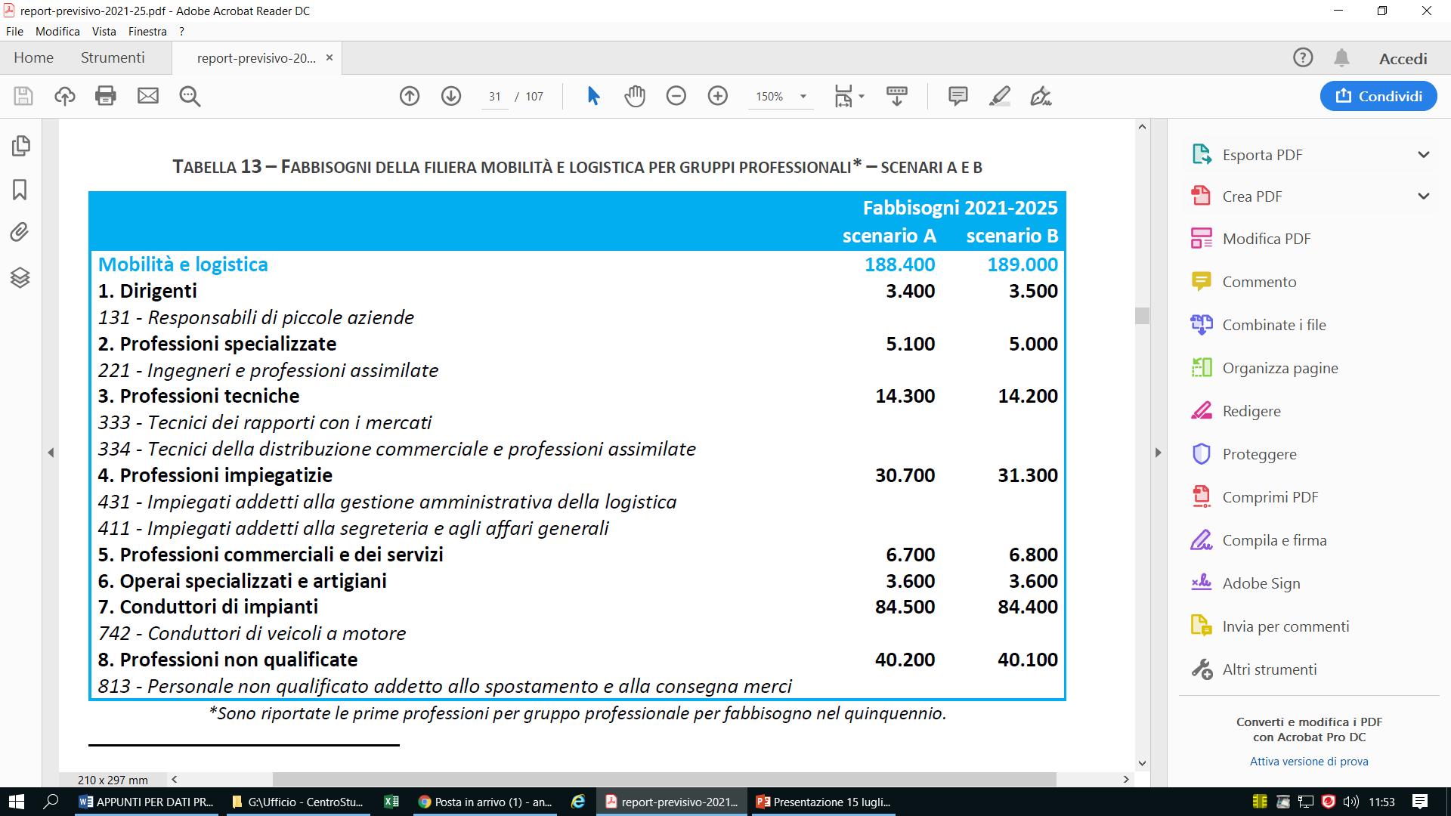
FABBISOGNI OCCUPAZIONALI PREVISTI NEL PERIODO 2021-2025 PER MOBILITA’ E LOGISTICA
Tra i più richiesti potrebbero risultare i conduttori di veicoli a motore, il personale non qualificato addetto allo spostamento e alla consegna merci, gli impiegati addetti alla gestione amministrativa della logistica e gli impiegati addetti alla segreteria e agli affari generali. Inoltre, per gli ingegneri – pur con valori di fabbisogno più contenuti – si stima un elevato tasso di fabbisogno nei prossimi anni.
Figure di più elevato livello insieme a specifiche competenze digitali potranno essere necessarie a seguito di interventi mirati alla digitalizzazione dei sistemi logistici dell’Italia e del monitoraggio da remoto della sicurezza delle infrastrutture stradali.
9

Slide 10
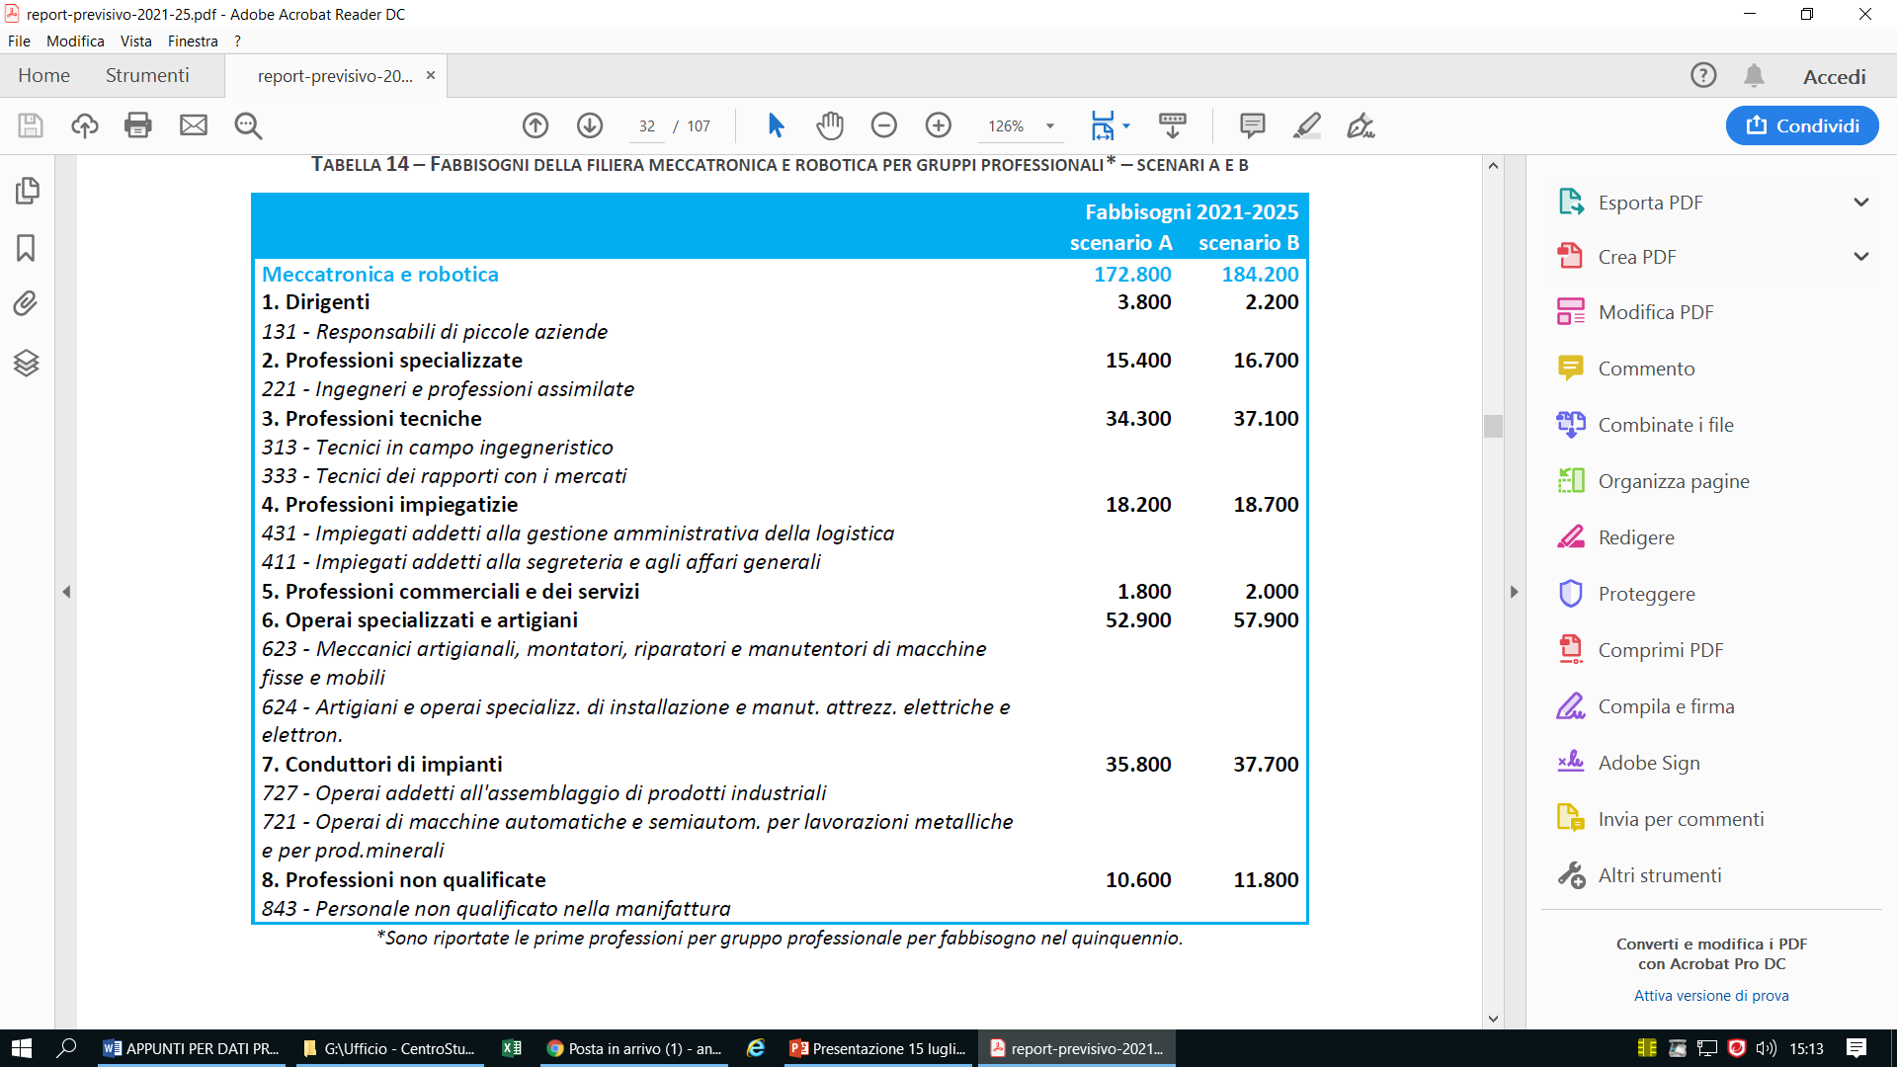
FABBISOGNI OCCUPAZIONALI PREVISTI NEL PERIODO 2021-2025 PER MECCATRONICA E ROBOTICA
Professioni specializzate con competenze green saranno essenziali per indirizzare processi produttivi e prodotti verso la transizione green. Tra i principali settori interessati quello automobilistico.
Figure con il fabbisogno più elevato: meccanici artigianali, montatori, riparatori e manutentori di macchine fisse e mobili, gli operai addetti all'assemblaggio di prodotti industriali; tra le professioni di livello più elevato emergono i tecnici in campo ingegneristico e gli ingegneri e professioni assimilate.
10

Slide 11
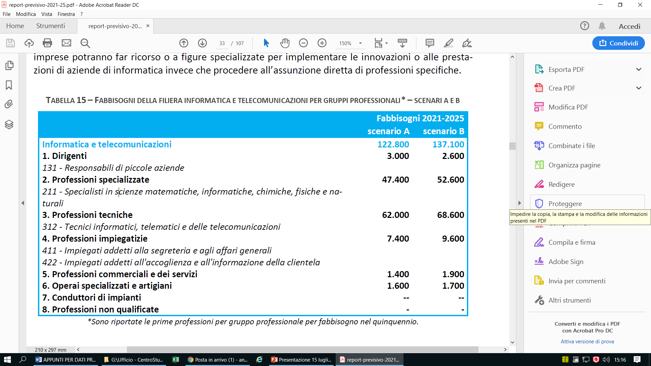
FABBISOGNI OCCUPAZIONALI PREVISTI NEL PERIODO 2021-2025 PER INFORMATICA E TELECOMUNICAZIONI
Questo settore sarà trainato dagli ingenti investimenti previsti da NGEU* per la transizione verso il digitale che sarà trasversale a tutti i settori
Professioni più richieste: per la maggior parte i tecnici informatici, telematici e delle telecomunicazioni (ad es. tecnici programmatori, amministratori di basi dati, web master) ma anche gli specialisti in scienze matematiche, informatiche, chimiche, fisiche e naturali (ad es. analisti e progettisti di software, specialisti in sicurezza informatica).
Next Generation EU : programma per il rilancio dell’economia UE . E’ previsto che almeno il 37% delle risorse del Dispositivo di ripresa e resilienza dovrà essere destinato all’obiettivo della transizione ambientale, mentre almeno il 20% dei fondi dovrà essere riservato a progetti per la digitalizzazione.
11

Slide 12
FABBISOGNI OCCUPAZIONALI PREVISTI NEL PERIODO 2021-2025 PER ALTRE FILIERE
Salute
Forte fabbisogno di medici e tecnici della salute (ad es. infermieri, tecnici di laboratorio o di radiologia, fisioterapisti, ecc.) rappresenteranno oltre la metà della domanda di imprese e PA per “salute” nel prossimo quinquennio. Tra le altre professioni rilevanti emergono le professioni qualificate nei servizi sanitari e sociali (ad es. operatori socio-sanitari) e le professioni qualificate nei servizi personali e assimilati.
Alcuni progetti del Piano Nazionale di Ripresa e Resilienza (PNRR) saranno volti all’ammodernamento degli asset tecnologici in dotazione presso le strutture ospedaliere e alla digitalizzazione dei principali processi clinico-assistenziali ospedalieri. Questi avranno un forte impatto sulle competenze tecniche e digitali che saranno necessarie al personale medico-sanitario per svolgere la propria professione.
Formazione e cultura
Tra le principali professioni richieste emergono professori nei vari gradi di istruzione, insegnanti nella formazione professionale, altri specialisti dell’educazione (ad es. esperti della progettazione formativa e curricolare, insegnanti di sostegno) e gli impiegati addetti alla segreteria e agli affari generali.
Alcuni progetti del PNRR nel campo dell’Istruzione prevedono di potenziare la formazione e il reclutamento del personale docente, di rafforzare il sistema degli ITS e di aumentare l’offerta di asili nido e servizi per l’infanzia.
12

Slide 13
FABBISOGNI OCCUPAZIONALI PREVISTI NEL PERIODO 2021-2025 PER ALTRE FILIERE
Il fabbisogno del quinquennio sarà concentrato tra le figure degli operai specializzati delle lavorazioni alimentari, gli addetti a macchinari fissi per l'industria alimentare e a macchine confezionatrici di prodotti industriali.
La transizione green potrà portare ad una maggior domanda di professioni come l’addetto al controllo degli impianti e dei processi produttivi nel rispetto alle norme ambientali, il bioagricoltore, il certificatore prodotti biologici…
Alimentare
La sfida della filiera dell’arredo-casa sarà quella di offrire di nuove soluzioni che integrino design, sostenibilità e tecnologia, attraverso la scelta di materiali (certificati, riciclati, riciclabili), di processi produttivi (sempre più efficienti, con minori scarti e sempre più spesso riciclati), di soluzioni di durabilità e di logistica. In questo ambito, la filiera è già avviata nell’utilizzo del legno riciclato per pannelli d’arredo che consente un notevole risparmio nel consumo di CO2.
Legno e arredo
La filiera nel quinquennio potrebbe non riuscire a tornare al livello di stock occupazionale pre Covid. La domanda di professioni sarà concentrata tra le professioni tecniche (ad esempio tecnici dei rapporti con i mercati e tecnici della distribuzione commerciale) e gli operati specializzati del settore, tutte figure a cui verranno richieste competenze necessarie alla transizione green (logiche di ecodesign, nuovi materiali e nuove fibre ottenute dal riciclo dei rifiuti di altri settori etc.)
Moda
13

Slide 14
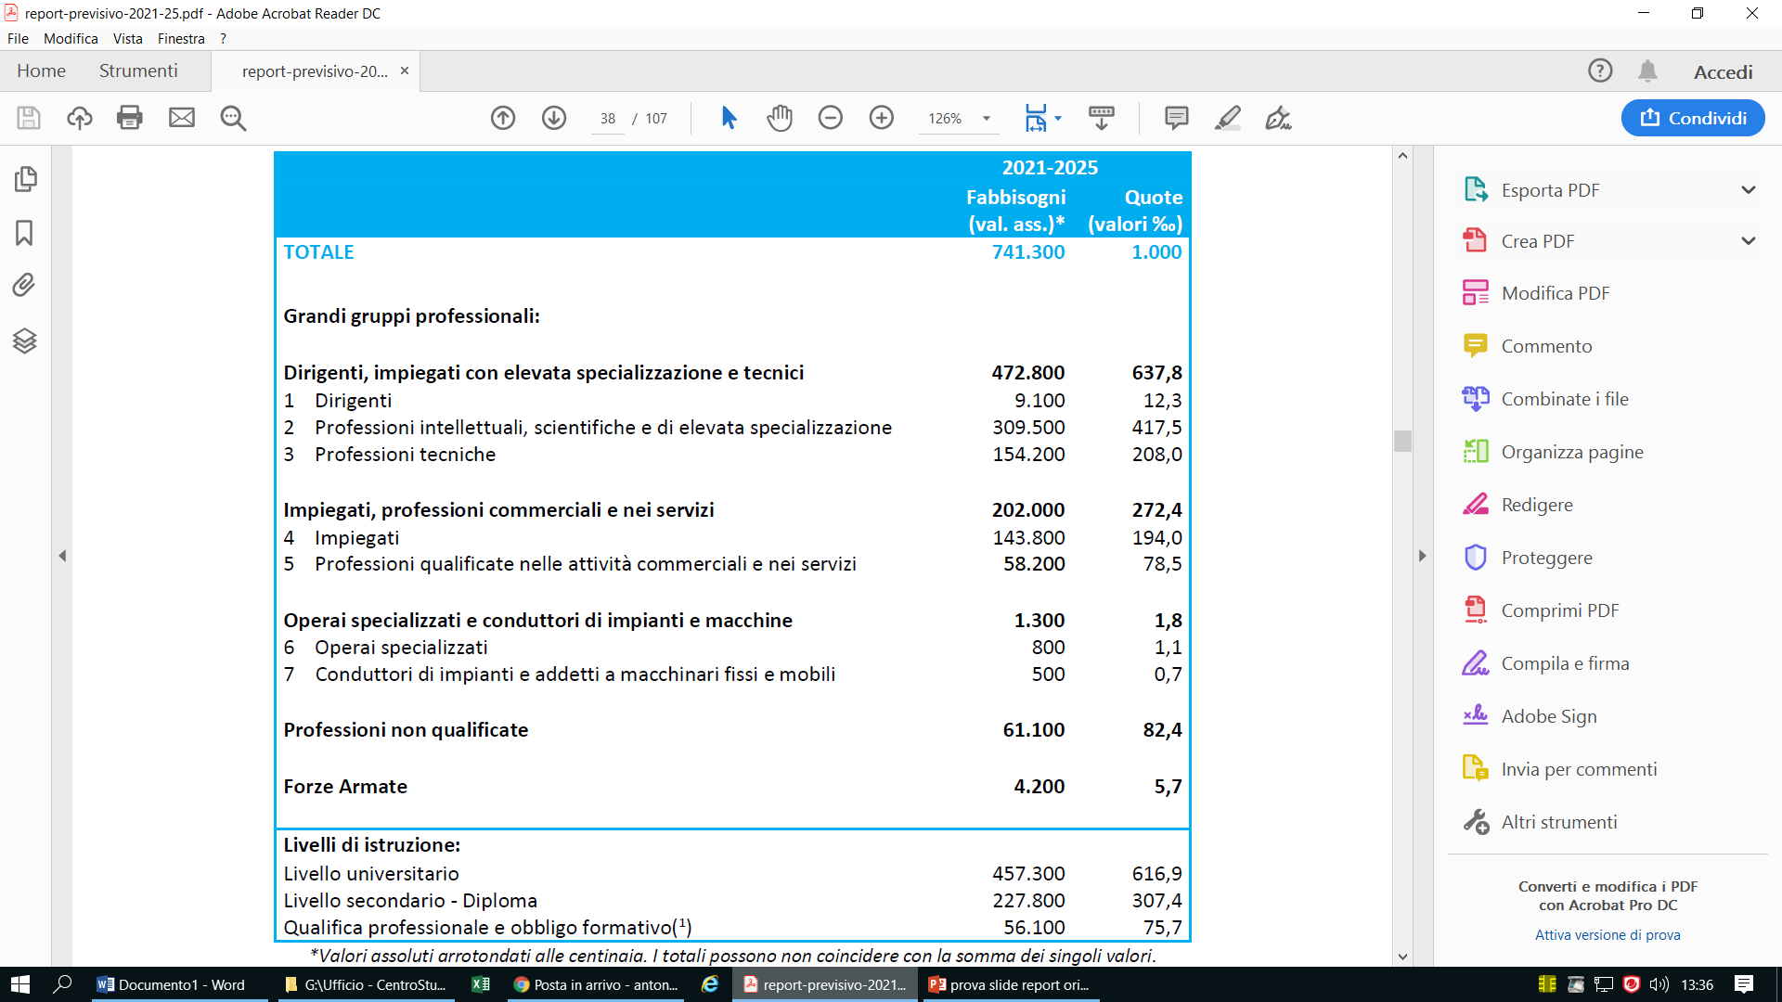
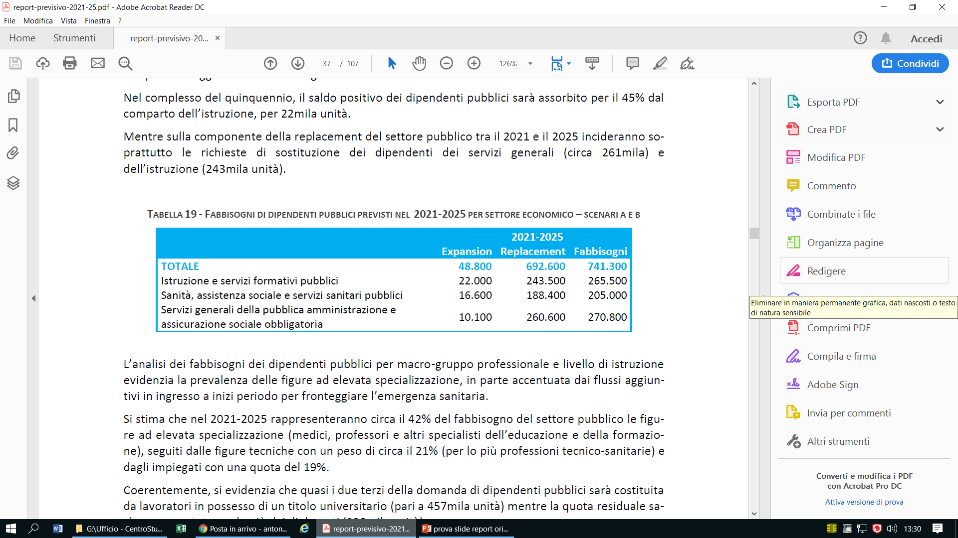
FABBISOGNI OCCUPAZIONALI PREVISTI NEL PERIODO 2021-2025 PER LA PUBBLICA AMMINISTRAZIONE
14

Slide 15
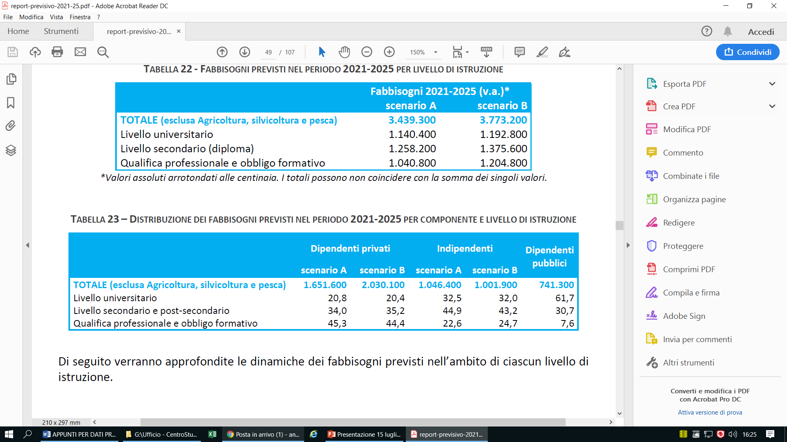
FABBISOGNI 2021 – 2025 per livello di istruzione
Nel periodo 2021-2025 si stima un innalzamento dei livelli formativi associabili al fabbisogno occupazionale del quinquennio.
Il rilevante peso del fabbisogno del settore pubblico (in cui i laureati coprono oltre il 60% del fabbisogno totale) tende ad innalzare il peso dei laureati richiesti sul totale, che giunge potenzialmente nel periodo considerato sino al 32-33%.
DISTRIBUZIONE DEI FABBISOGNI PREVISTI NEL PERIODO 2021-2025 PER COMPONENTE E LIVELLO DI ISTRUZIONE
15

Slide 16
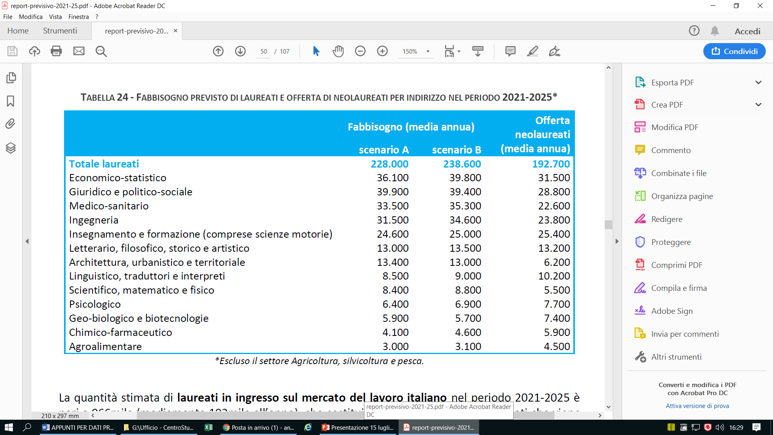
Fabbisogno e offerta di laureati
FABBISOGNO PREVISTO DI LAUREATI E OFFERTA DI NEOLAUREATI PER INDIRIZZO NEL PERIODO 2021-2025*
Carenza di offerta
Carenza di domanda
16

Slide 17
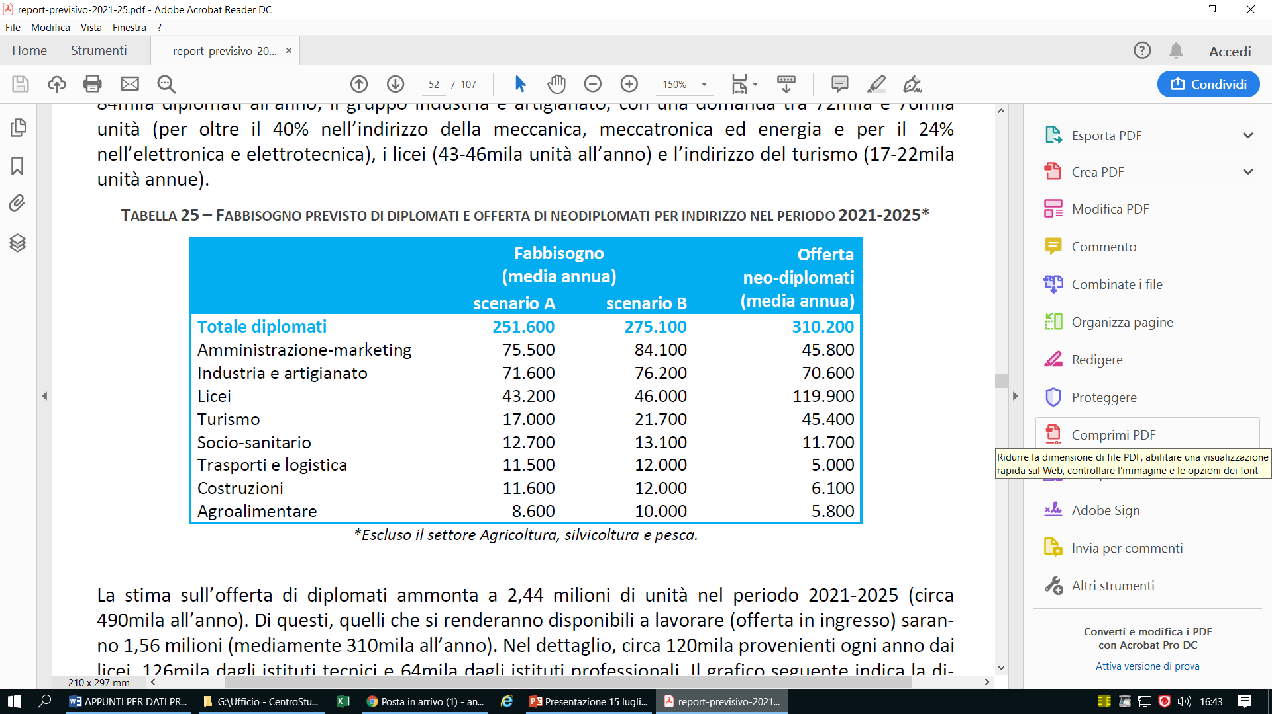
Fabbisogno e offerta di diplomati
FABBISOGNO PREVISTO DI DIPLOMATI E OFFERTA DI NEODIPLOMATI PER INDIRIZZO NEL PERIODO 2021-2025*
Carenza di offerta
Carenza di domanda
17

Slide 18


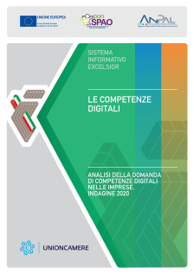
Le competenze digitali 2020
Sezione Pubblicazioni di
https://excelsior.unioncamere.net/

Slide 19

Quali sono le principali competenze tecnologiche richieste?
competenze digitali come la capacità di utilizzo di tecnologie Internet, e capacità di gestire e produrre strumenti di comunicazione visiva e multimediale;
capacità di utilizzare linguaggi e metodi matematici e informatici per organizzare e valutare informazioni qualitative e quantitative;
capacità di applicare tecnologie 4.0 ovvero capacità di gestire soluzioni innovative applicando tecnologie (digitali) robotiche, big data analytics, internet of things, ecc. ai processi aziendali, anche in linea con quanto previsto nel ‘Pacchetto Industria 4.0’.
Al crescere del livello di istruzione richiesto cresce anche il grado di importanza attribuito alle competenze tecnologiche

Slide 20
Investimenti in Innovazione - Italia
Gli investimenti in modelli organizzativi aziendali invece sono:
• Adozione di sistemi di rilevazione continua e analisi, in tempo reale, delle “performance” di tutte le aree aziendali
• Adozione di sistemi gestionali evoluti con lo scopo di favorire l’integrazione e la collaborazione tra le diverse funzioni aziendali
• Adozione di una rete digitale integrata o potenzialmente integrabile con reti esterne di fornitori di prodotti/servizi (fornitori, servizi logistici e di assistenza)
• Adozione di una rete digitale integrata o potenzialmente integrabile con reti esterne di clienti business (B to B)
• Adozione di strumenti di lavoro agile (smart wortking, telelavoro, lavoro a domicilio)
Potenziamento dell’area amministrativa/gestionale e giuridico/normativa a seguito della trasformazione digitale (sicurezza, normativa sul lavoro, normative sulla privacy, nuove procedure di gestione del personale e nuove modalità di lavoro)
•Adozione di nuove regole per sicurezza sanitaria per i lavoratori, uso di nuovi presidi, risk management
Investimenti in tecnologie innovative :
• Strumenti software dell’impresa 4.0 per l’acquisizione e la gestione di dati a supporto delle decisioni, della progettazione e ingegnerizzazione dei prodotti/servizi, dell’analisi dei processi
• Internet alta velocità, cloud, mobile, big data analytics
• IoT (Internet delle cose), tecnologie di comunicazione machine-to-machine
• Robotica avanzata (stampa 3D, robot collaborativi interconnessi e programmabili)
• Sicurezza informatica
• Realtà aumentata e virtuale a supporto dei processi produttivi.
Investimenti in sviluppo di nuovi modelli di business:
• Utilizzo di Big data per analizzare i mercati
• Digital marketing (utilizzo di canali/strumenti digitali per la promozione e vendita dei prodotti/servizi)
• Analisi dei comportamenti e dei bisogni dei clienti/utenti per garantire la personalizzazione del prodotto-servizio offerto.
Gli investimenti delle imprese determinano i fabbisogni di professionalità e formazione

Slide 21
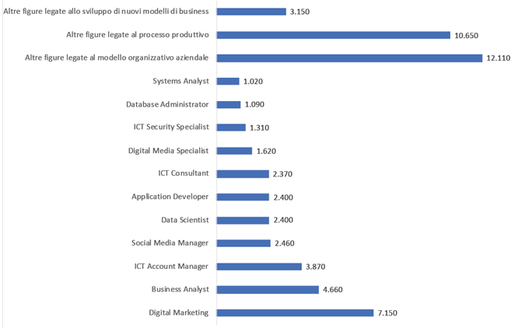
Principali figure professionali assunte per implementare gli investimenti in trasformazione digitale (in v.a.) - Italia

Slide 22






Social media marketing
Il Social Media Manager si occupa di gestire le attività sui social networks di un'azienda, un brand, un'organizzazione - oppure anche di un VIP o un personaggio pubblico (cantanti, attori, sportivi, politici ecc.).
Analizza e interpreta i dati provenienti dal web e dai social media attraverso tools di analisi e ascolto della rete, per individuare trend, hashtag e identificare il target delle attività di marketing e comunicazione. Elabora quindi una strategia di brand comunication e definisce un piano editoriale per la creazione di contenuti per i social network.
Può lavorare come dipendente o collaboratore in una web agency o in una agenzia di comunicazione che offre servizi di gestione dei canali social (come social media agency), oppure all'interno dell'ufficio marketing di un'azienda o ente. Dopo aver maturato esperienza come dipendente, è poi possibile lavorare come consulente freelance esperto in social media management.

Slide 23
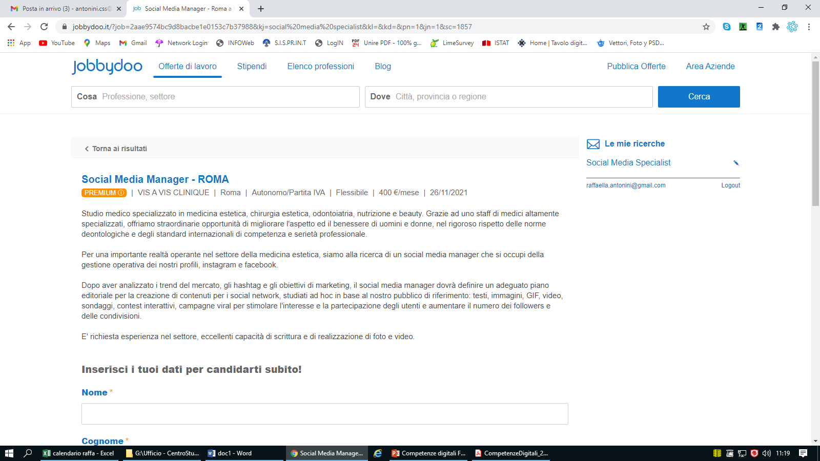

Social media marketing

Slide 24
Digital Marketing Specialist
Responsabilità
La persona, inserita nella Direzione Marketing, avrà la responsabilità della messa a terra delle strategie di digital marketing aziendali.
Attività principali
Le principali attività in cui la nuova persona verrà coinvolta includono ma non sono limitate a:
CRM & Marketing Automation
  Definizione della strategia annuale di CRM utilizzando i vari canali di contatto con il cliente;
  Gestione dello strumento di marketing automation con i relativi flussi di comunicazione;
  Profilazione e segmentazione del database al fine di formulare comunicazioni su misura verso i clienti, in modo tale da attrarne nuovi e aumentare fidelizzazione di quelli attuali;
  Analisi della customer experience per identificare gli aspetti critici della soddisfazione del cliente;
  Essere il punto di contatto con il team IT, al fine di implementare correttamente le esigenze di marketing con i possibili miglioramenti da introdurre nel CRM;
  Supportare la futura piattaforma E-commerce condividendo insight relativi al consumer behaviour e potenziali tattiche per generare traffico verso il canale.
Data Analysis
  Supporto al Digital & Media Manager nella definizione dei KPI di brand sui vari canali digital;
  Monitoraggio dei KPI;
  Analisi dei dati del CRM per supportare team retail e wholesale nelle attività marketing legate al cliente;
  Analisi campagne digital media e relativi tassi di conversion.
Digital Marketing
  Gestione dei piani digital media paid contestualizzata agli obiettivi di business;
  Coordinamento delle agenzie esterne per la produzione dei formati digital adv;
  Coordinamento del centro media dal passaggio del brief al go live della campagna;
  Monitoraggio dei KPI di campagna al fine di suggerire possibili correzioni e trarre insight per campagne future.
https://www.jobbydoo.it/?job=2aae9574bc9d8bacbe1e0153c7b37988&kj=social%20media%20specialist&kl=&kd=&pn=1&jn=1&sc=1857

Slide 25
Digital Marketing Specialist
Formazione ed esperienze lavorative Laurea in Economia e/o Marketing o affini;
Indispensabile precedente esperienza di 4-5 anni nella gestione di CRM e campagne marketing;
Aver maturato esperienza in contesti internazionali nel settore Design/Lusso sarà considerato requisito preferenziale.
Competenze e abilità
L’ottima conoscenza della lingua inglese è un requisito indispensabile;
Eccellente conoscenza del pacchetto Office;
Conoscenza di specifici programmi Microsoft CRM;
Serietà, precisione e riservatezza;
Ottime doti di analisi;
Attenzione al dettaglio sia visivo che analitico;
Orientamento al risultato;
Forti doti analitiche, di problem setting e di problem solving;
Capacità di time management;
Attitudine a lavorare in team e apertura al confronto.

Slide 26
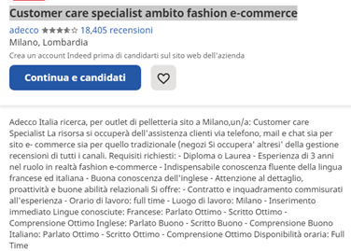

Customer care specialist
Il digitale in campo linguistico
Assistenza clienti on line per social, e-commerce etc.
Necessarie ottime competenze digitali e buona/ottima conoscenza di più lingue straniere

Slide 27


Domanda 2020
di green jobs e competenze green nelle imprese
Link https://bit.ly/3gsBvKM

Slide 28
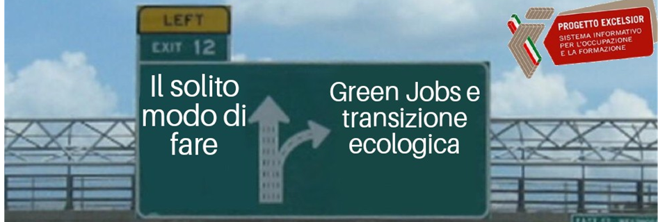
A settembre 2020 la Commissione Europea ha pubblicato le linee guida entro cui dovranno muoversi gli Stati membri nella stesura dei piani nazionali di ripresa e resilienza (PNRR) all’interno del programma Next Generation EU: almeno il 37% dei fondi dovrà essere destinato alla transizione verde, in linea con quanto stabilito dal Green Deal Europeo e con l’obiettivo di ridurre le emissioni del 55% entro il 2030, e non meno del 20% alla transizione digitale.
Da un lato, si apriranno nuove opportunità per i settori emergenti che si occupano di produzione di tecnologie rinnovabili e di prodotti e servizi sostenibili, che potranno esprimere un fabbisogno di Green Jobs.
Dall’altro, i comparti produttivi responsabili del rilascio della maggior parte delle emissioni e dello sfruttamento della maggior parte delle risorse naturali rischiano di liberare parte della forza lavoro in essi impiegata.

Slide 29



Il report dell’Organizzazione Internazionale del lavoro (ILO, 2018) stima che il raggiungimento dell’obiettivo fissato dall’Accordo di Parigi comporterebbe la creazione di 24 milioni di posti di lavoro e la distruzione di 6 milioni entro il 2030, con un effetto netto della transizione energetica pari a 18 milioni di posizioni a livello globale, con risultati differenziati a seconda dei paesi e dei comparti produttivi.
Per cogliere le opportunità della green economy sarà indispensabile saper valutare in anticipo quali competenze professionali saranno necessarie per accompagnare e accelerare il processo di transizione.

Slide 30
Green Jobs
Comprendono:
professioni specifiche (in alcuni casi emergenti) che sono richieste per soddisfare i nuovi bisogni della Green Economy (green new and emerging)
professioni che per rispondere alle mutate esigenze del mercato devono affrontare la sfida di un reskilling in chiave green (green enhanced skills)
lavori non strettamente green ma coinvolti nel cambiamento che si sta generando grazie alla diffusione trasversale dei macro-trend della sostenibilità ambientale (green increased demand).

Slide 31
Green Jobs
2019
35% del totale entrate ha riguardato green jobs
38% del fabbisogno di professioni
richiederà competenze green con importanza elevata
2021-2025
36% del totale entrate ha riguardato green jobs, nonostante una diffusa contrazione delle assunzioni causata dalla crisi pandemica
2020

Slide 32
Green Jobs
Travel
designer
Designer di materiali riciclabili
Professionisti software e applicazioni dedicate alla gestione ottimale di servizi energetici
Responsabile acquisti green
Progettista specializzato
in edilizia sostenibile
Esperto in green marketing
Esperto in bioarchitettura
Operatori di Ecoturismo Integrato
Giurista ambientale
Energy manager
Addetto commerciale
per la promozione di nuovi materiali sostenibili
Certificatore energetico
Valutatore
dell’impatto ambientale
Specialista in contabilità verde
Mobility manager
Ecobrand manager

Slide 33
Ecobrand manager
L’eco brand manager è il responsabile della progettazione e della promozione di una o più linee di prodotti sostenibili:
svolge compiti di coordinamento e di programmazione rispetto agli obiettivi da perseguire in un determinato arco temporale;
effettua analisi statistiche e quantitative;
elabora soluzioni nuove e originali;
pianifica strategie nel breve, medio o lungo periodo;
elabora il programma di marketing e di comunicazione;
cura le relazioni con le agenzie di pubblicità;
si occupa del business plan;
verifica che i principî della sostenibilità, dell’efficienza energetica e del basso (o nullo) impatto ambientale siano garantiti sia nelle fasi di produzione e packaging sia nei percorsi di distribuzione e vendita.
Per diventare Ecobrand manager costituiscono titolo preferenziale la laurea in Economia o Comunicazione, ma ciò che conta veramente è la multidisciplinarietà: infatti occorre avere competenze che spaziano dalla sociologia dei consumi, dalle relazioni pubbliche alla comunicazione d’impresa, dalle conoscenze specifiche in statistica alle politiche di distribuzione, senza trascurare infine il possesso della PADRONANZA ALMENO DELLA LINGUA INGLESE.

Slide 34


Mobility manager
La figura del Mobility Manager, introdotta dal recente Decreto Rilancio DL 34/2020, è obbligatoria in tutte le imprese o enti pubblici con più di 100 dipendenti e ha lo scopo di rendere efficienti tutti i servizi utilizzati per la mobilità aziendale, con un notevole vantaggio sia in termini di costi interni che di impatto ambientale. Tali obiettivi ben si conciliano con il miglioramento della qualità della vita nelle grandi aree urbane: dal decongestionamento del traffico alla riduzione dell’emissione dei gas serra.
Le imprese, sia pubbliche che private, stanno investendo ingenti risorse per essere pronte ad intercettare questo cambiamento e la nuova figura professionale dovrà essere in grado di sintetizzare know how a livello di tecnologia, innovazione, ambiente, normativa, economia e sostenibilità.
Un Mobility Manager ha come obiettivo principale la creazione di un Piano Spostamenti Casa-Lavoro (PSCL), uno strumento di razionalizzazione degli spostamenti del personale realizzato attraverso l'analisi, lo sviluppo e la verifica di una serie di aspetti.
Per diventare Mobility Manager è però indispensabile frequentare un corso di specializzazione perché la gamma di competenze necessarie possa essere certificata.
Ad oggi, secondo i dati di Euromobility (Associazione dei Mobility manager) in Italia ci sono oltre 850 Mobility manager presenti soprattutto nelle aziende e solo 66 a livello comunale o sovracomunale.

Slide 35

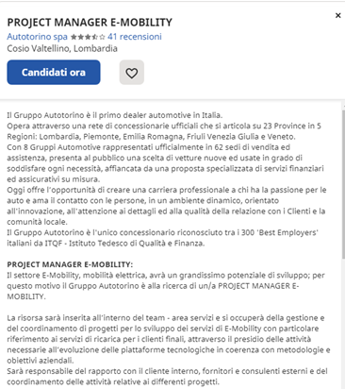
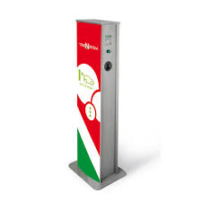
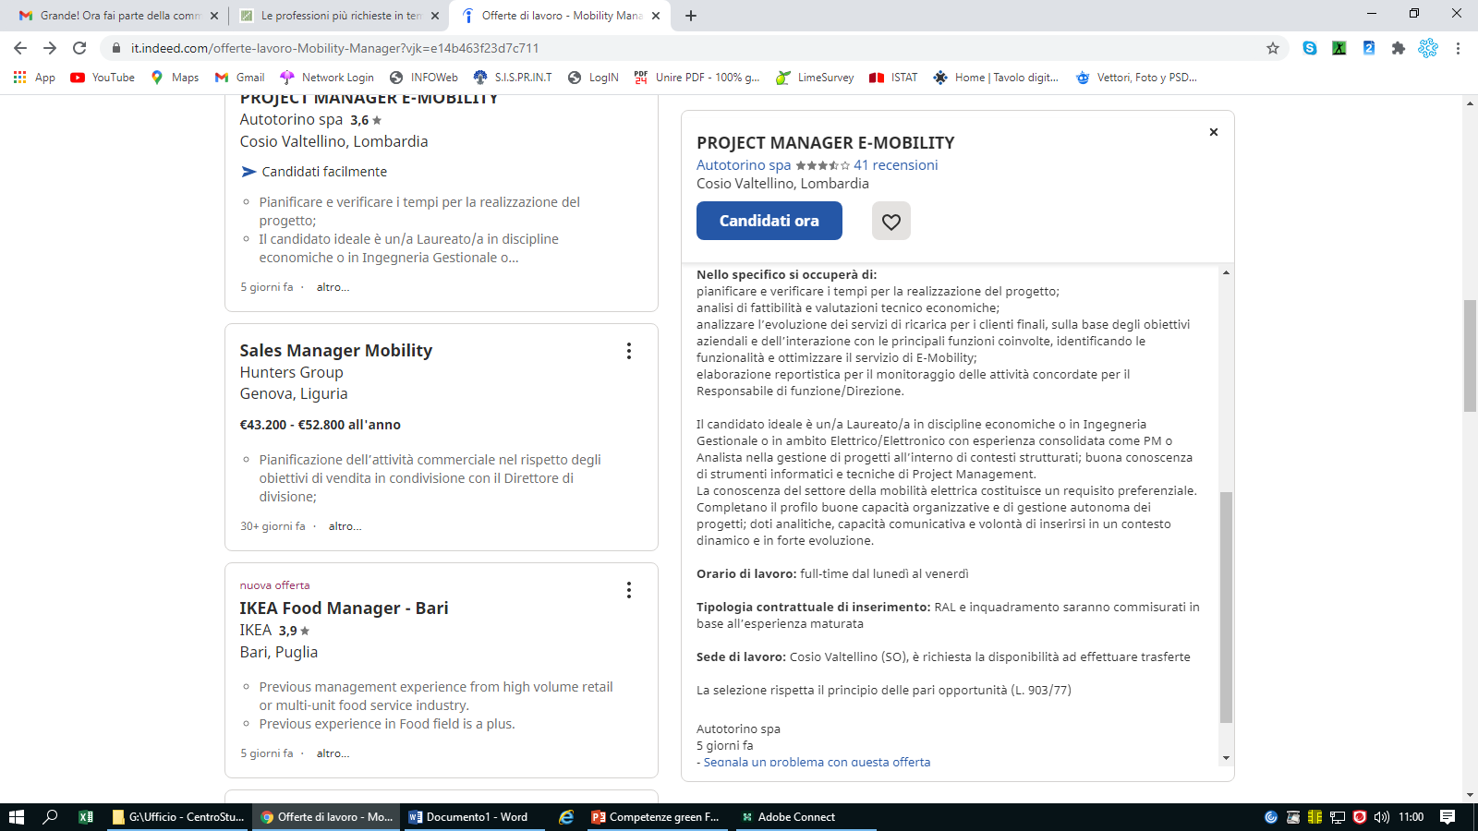
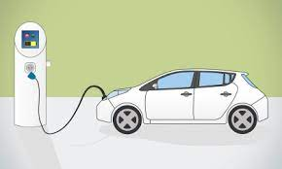

Slide 36

Competenze green
Attitudine al risparmio energetico e sensibilità alla riduzione dell’impatto ambientale
Il cambiamento che sta investendo il mercato del lavoro non riguarda solo la creazione o attivazione di nuovi Green Jobs, ma anche la richiesta di nuove abilità che interessano tutte le figure professionali, alle quali viene chiesto un ampliamento delle competenze, modificando le abitudini, le routine di lavoro ma anche i comportamenti individuali in seno agli stessi processi produttivi.

Slide 37
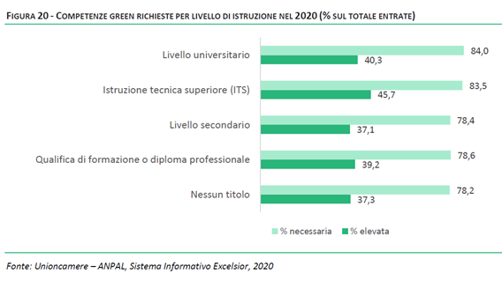
Competenze green
Competenze green richieste per livello di istruzione nel 2020
(% sul totale entrate)
Al crescere del livello di istruzione richiesto cresce anche il grado di importanza attribuito alle competenze green

Slide 38
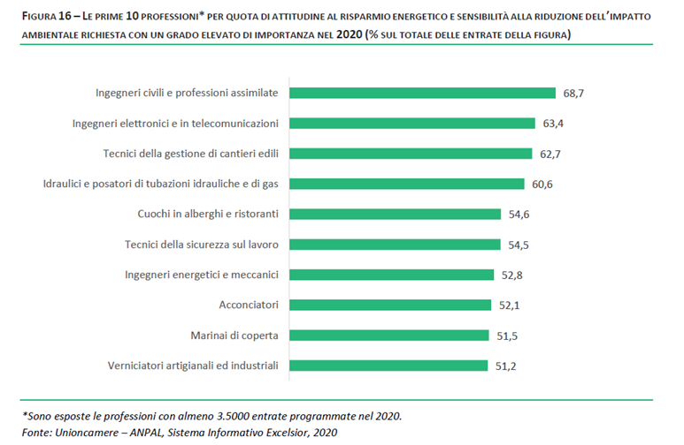
Competenze green
Le prime 10 professioni per quota % di attitudine al risparmio energetico e sensibilità alla riduzione dell’impatto ambientale richiesta con grado elevato di importanza nel 2020
(% sul totale delle entrate della figura)

Slide 39
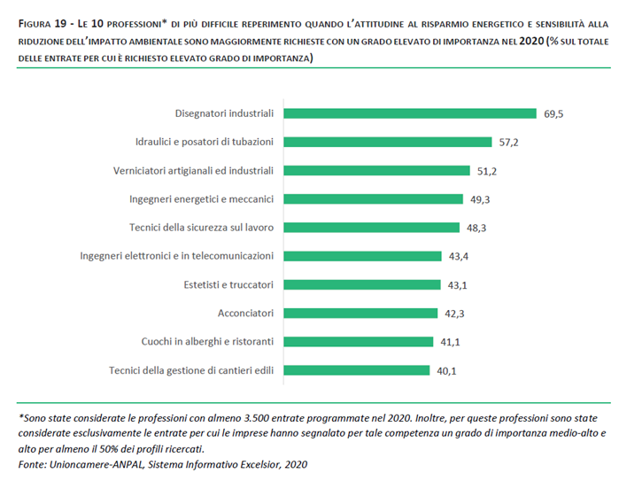
Competenze green
Le 10 professioni di più difficile reperimento quando l’attitudine al risparmio energetico e la sensibilità alla riduzione dell’impatto ambientale sono maggiormente richieste con grado elevato di importanza nel 2020
(% sul totale delle entrate per cui è richiesto elevato grado di importanza)

Slide 40
https://excelsior.unioncamere.net/
Grazie per l’attenzione
Antonini Raffaella
orientamento@lg.camcom.it

